Slide 1
Đề tài: Một khoản vay nên được chấp thuận hay từ chối
Một vấn đề phân loại dựa trên nghiên cứu trên bộ dữ liệu từ Cơ quan quản lý doanh nghiệp nhỏ Hoa Kỳ

Slide 2
Giới thiệu đề tài
Một khoản vay có nên được phê duyệt hay không? Các ngân hàng có thể đánh giá rủi ro của một đơn xin vay mới được không?
Với một bộ dữ liệu khoản vay của Cơ quan quản lý doanh nghiệp nhỏ Hoa Kỳ (U.S. Small Business Administration - SBA) được cung cấp, hãy đưa ra lời khuyên cho ngân hàng để ra quyết định nêu trên.

Slide 3

Giới thiệu đề tài (cont)
Cơ quan quản lý doanh doanh nghiệp nhỏ hoa kỳ (SBA) là tổ chức thuộc chính phủ Hoa Kỳ có nhiệm vụ hỗ trợ hoạt động của các doanh nghiệp nhỏ (vì mục tiêu tạo ra việc làm).
SBA hỗ trợ các doanh nghiệp nhỏ bằng cách bảo lãnh cho các doanh nghiệp này vay vốn tại các ngân hàng qua đó tăng khả năng tiếp cận được nguồn vốn cho hoạt động kinh doanh.
Do SBA chỉ bảo lãnh một phần khoản vay, các ngân hàng vẫn có rủi ro thiệt hại nếu doanh nghiệp không trả được nợ.
Việc các ngân hàng quyết định cho vay/ không cho vay có thể dựa trên phân tích dữ liệu do SBA thu thập về lịch sử các khoản vay mà tổ chức này đã bảo lãnh trong quá khứ.
Nguồn: https://en.wikipedia.org/wiki/Small_Business_Administration

Slide 4

Cấu trúc bài thuyết trình
Làm rõ yêu cầu
Xác định cách tiếp cận giải quyết vấn đề
Xác định yêu cầu đối với dữ liệu
Thu thập dữ liệu
Thấu hiểu dữ liệu
Chuẩn bị dữ liệu
Xây dựng mô hình
Đánh giá mô hình

Slide 5

Làm rõ yêu cầu
Mục đích:
Bản chất của hoạt động cho vay là dựa trên sự tin tưởng về việc Khách hàng sẽ hoàn trả tiền vay.
Trường hợp Khách hàng không trả được nợ sẽ dẫn đến thiệt hại về vốn cho ngân hàng. Một trong các mục đích của ngân hàng là hạn chế các thiệt hại này thông qua nhận diện các Khách hàng xấu để từ chối cho vay. Bên cạnh đó ngân hàng cũng muốn tối đa hoá dư nợ cho vay (quy mô cho vay) từ đó tăng thu nhập từ lãi vay. Điều đó cũng đòi hỏi ngân hàng không từ chối những Khách hàng có nhiều khả năng là Khách hàng tốt.

Slide 6
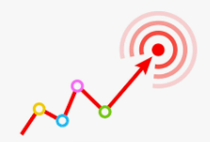
Làm rõ yêu cầu (cont)
Mục tiêu:
Để đạt được mục đích đề ra ta cần phải dự đoán được liệu Khách hàng có trả được nợ hay không trong tương lai. Trường hợp kết quả dự đoán là "trả được nợ" thì ngân hàng có thể quyết định cho Khách hàng đó vay. Ngược lại nếu kết quả dự đoán là "không trả được nợ" thì để bảo toàn vốn ngân hàng có thể thông báo từ chối cho vay.

Slide 7

Xác định cách tiếp cận giải quyết vấn đề
Có thể thấy bài toán này là một bài toán phân loại với kết quả đầu ra dưới dạng nhị phân (trả được nợ/ không trả được nợ).
Để xây dựng được mô hình dự đoán như yêu cầu, ta có thể sử dụng các phương pháp học có giám sát để huấn luyện mô hình trên dữ liệu đã có sẵn sau đó sử dụng mô hình để dự đoán cho các quan sát mới.

Slide 8



Xác định cách tiếp cận giải quyết vấn đề (cont)
Mô hình sử dụng
Logistic Regression | Neural Network | Gradient Boosting
Đơn giản | Phức tạp | Phức tạp
Trả được xác suất class | Trả được xác suất class | Trả được xác suất class
Phù hợp sử dụng cho dữ liệu lớn (so với SVM) | Phù hợp sử dụng cho dữ liệu lớn | Phù hợp sử dụng cho dữ liệu lớn
Library: sklearn | Library: Tensorflow | Library: XGBoost

Slide 9
Xác định các yêu cầu đối với dữ liệu
Với các phương pháp đã lựa chọn, nguồn dữ liệu đầu vào cần đáp ứng các yêu cầu sau:
Dữ liệu đầu vào là dữ liệu có cấu trúc (bảng gồm hàng và cột)
Đối tượng cần đánh giá là từng khoản vay do đó mỗi một dòng trong bảng sẽ là một khoản vay đã được cho vay trong một giai đoạn nào đó
Mỗi một khoản vay cần được dán nhãn trả được nợ/ không trả được nợ

Slide 10
Thu thập dữ liệu
Nguồn dữ liệu được tải về từ https://www.kaggle.com/mirbektoktogaraev/should-this-loan-be-approved-or-denied
Thời điểm dữ liệu
Dữ liệu được thu thập đến 2014, trong đó các khoản vay xấu chỉ có thể xác định đến thời điểm 2014. Trong khi đa số các khoản vay có kỳ hạn (Term) dài 60 tháng (IQR1 = 60)
Rủi ro là dữ liệu đầu vào không bao gồm các khoản vay giải ngân trước 2014 nhưng đến hạn trong tương lai và chưa xác định được là khoản vay tốt hay vay xấu
Để tránh dữ liệu bị thiên lệch về các khoản vay xấu, ta loại bỏ các khoản vay có ngày giải ngân (DisbursementDate) trong vòng 60 tháng đến thời điểm 2014
Phân tách tập huấn luyện, tập kiểm tra:
 | Số quan sát | %
Tập huấn luyện | 637,255 | 75
Tập kiểm tra | 212,419 | 25

Slide 11
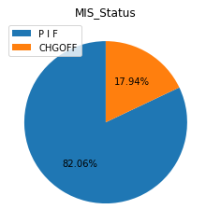
Thấu hiểu dữ liệu Biến mục tiêu (MIS_Status)
Nhãn | Encode | Positive / Negative | Ý nghĩa
P I F | 0 | Negative | Trả được nợ (Paid In Full)
CHGOFF | 1 | Positive | Không trả được (Charge Off)

Slide 12
Thấu hiểu dữ liệu Biến giải thích
# | Column | Ý nghĩa | Count | Null count | Num unique | Type
0 | LoanNr_ChkDgt | ID | 637,255 | - | 637,255 | int64
1 | Name | Tên Khách hàng | 637,248 | 7 | 566,943 | object
2 | City | Thành phố | 637,238 | 17 | 27,208 | object
3 | State | Bang | 637,247 | 8 | 51 | object
4 | Zip | Zip code | 637,255 | - | 30,943 | int64
5 | Bank | Ngân hàng | 636,139 | 1,116 | 5,263 | object
6 | BankState | Bang của Ngân hàng | 636,135 | 1,120 | 55 | object
7 | NAICS | Mã ngành | 637,255 | - | 1,284 | int64
8 | ApprovalDate | Ngày phê duyệt | 637,255 | - | 8,260 | object
9 | ApprovalFY | Năm phê duyệt | 637,255 | - | 60 | object
10 | Term | Kỳ hạn | 637,255 | - | 398 | int64
11 | NoEmp | Số lao động | 637,255 | - | 535 | int64
12 | NewExist | Doanh nghiệp mới | 637,255 | - | 3 | float64

Slide 13
Thấu hiểu dữ liệu Biến giải thích (cont)
# | Column | Ý nghĩa | Count | Null count | Num unique | Type
13 | CreateJob | Số việc làm tạo ra | 637,255 | - | 214 | int64
14 | RetainedJob | Số việc làm giữ lại | 637,255 | - | 317 | int64
15 | FranchiseCode | Nhượng quyền | 637,255 | - | 2,415 | int64
16 | UrbanRural | Thành thị/ nông thôn | 637,255 | - | 3 | int64
17 | RevLineCr | Vay tuần hoàn | 634,224 | 3,031 | 15 | object
18 | LowDoc | Vay ít hồ sơ | 636,359 | 896 | 8 | object
19 | ChgOffDate | Ngày khoanh nợ | 117,820 | 519,435 | 6,176 | object
20 | DisbursementDate | Ngày giải ngân | 637,255 | - | 6,536 | object
21 | DisbursementGross | Số tiền giải ngân | 637,255 | - | 92,372 | object
22 | BalanceGross | Dư nợ | 637,255 | - | 9 | object
23 | ChgOffPrinGr | Số tiền khoanh nợ | 637,255 | - | 67,762 | object
24 | GrAppv | Số tiền phê duyệt | 637,255 | - | 17,950 | object
25 | SBA_Appv | Số tiền SBA bảo lãnh | 637,255 | - | 30,916 | object

Slide 14
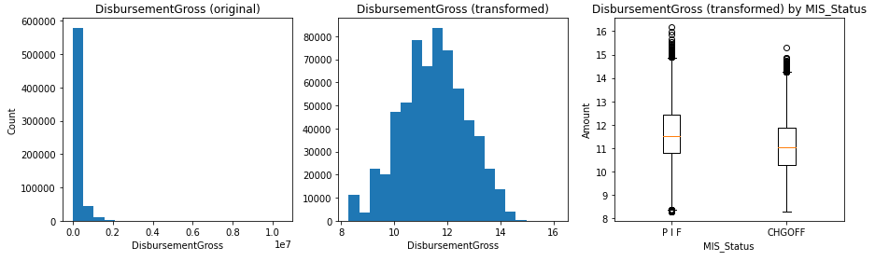
Thấu hiểu dữ liệu DisbursementGross, GrAppv, SBA_Appv
Thực hiện biến đổi log, qua biểu đồ trực quan hoá có thể thấy các khoản vay PIF có số tiền lớn hơn khoản vay CHGOFF.

Slide 15
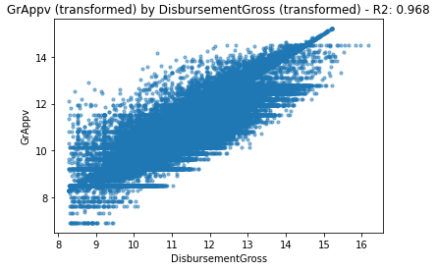
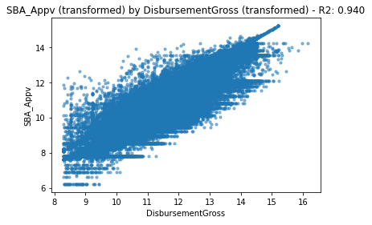
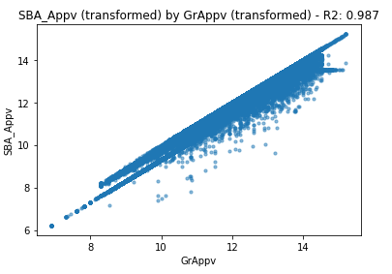
Thấu hiểu dữ liệu DisbursementGross, GrAppv, SBA_Appv (cont)
3 biến này có quan hệ tuyến tính rõ với nhau. Do đó ta chỉ chọn 1 trong 3 biến để đưa vào huấn luyện.

Slide 16
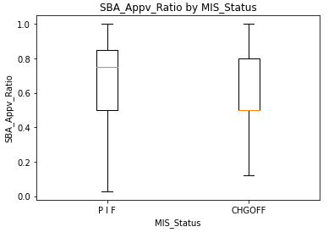
Thấu hiểu dữ liệu DisbursementGross, GrAppv, SBA_Appv (cont)
Khi loại bỏ GrAppv và SBA_Appv và thay thế bằng tỷ lệ SBA_Appv / GrAppv thì biến mới này có khả năng giải thích kết quả CHGOFF / PIF. Lý lẽ là khi SBA đánh giá khoản vay có khả năng trả được nợ thì mới chấp nhận tỷ lệ bảo lãnh cao và ngược lại.

Slide 17
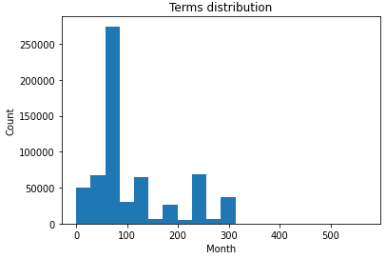
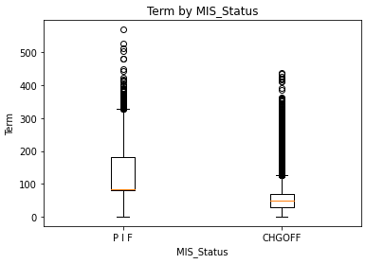
Thấu hiểu dữ liệu Term
Có khoảng 600 trường hợp có kỳ hạn bằng 0 có thể gán giá trị mode.
Các khoản vay CHGOFF thường có kỳ hạn thấp hơn khoản vay PIF.

Slide 18
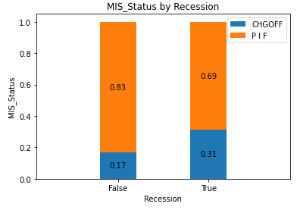
Thấu hiểu dữ liệu Recession (suy thoái kinh tế)
Giai đoạn suy thoái kinh tế từ tháng 12/2007 đến tháng 6/2009 https://en.wikipedia.org/wiki/Great_Recession
Qua phân tích các khoản vay trong giai đoạn này (ngày hết hạn từ 12/2007 - 6/2009 có tỷ lệ CHGOFF cao hơn bình thường
Ngày hết hạn = ngày giải ngân + kỳ hạn

Slide 19
Thấu hiểu dữ liệu State, BankState
Các bang khác nhau có tỷ lệ CHGOFF khác nhau (Mỗi bang có 1 hệ thống pháp luật, môi trường kinh doanh, cơ cấu kinh tế khác nhau)
Khi có kèm yếu tố Recession thì tỷ lệ CHGOFF cũng có sự thay đổi khác nhau giữa các bang
Các trường hợp thiếu dữ liệu có thể Impute căn cứ vào ZIP (State), giá trị mode (BankState)

Slide 20
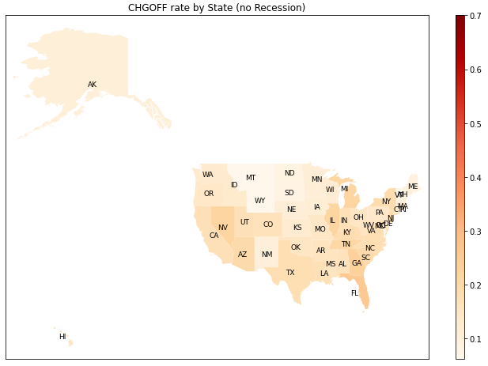
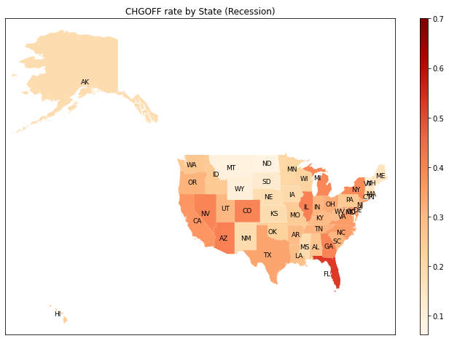
Thấu hiểu dữ liệu State, BankState (cont)

Slide 21
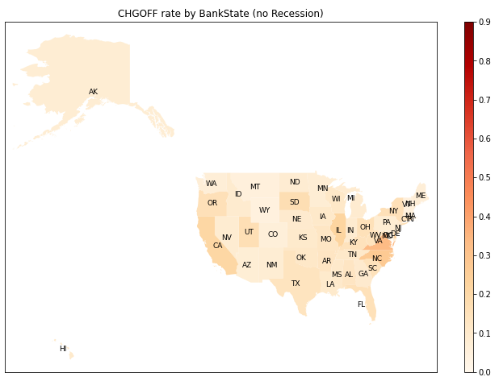
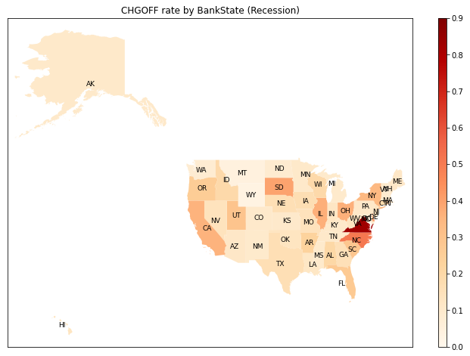
Thấu hiểu dữ liệu State, BankState (cont)

Slide 22
Thấu hiểu dữ liệu Industry (NAICS)
Có khoảng 150.000 trường hợp thiếu dữ liệu mã ngành (được gán category missing).
2 ký tự đầu cột này được code từ 11 - 92 cho mỗi ngành
Các nhóm ngành khác nhau có mức độ rủi ro khác nhau có tỷ lệ CHGOFF sẽ khác nhau.
Trong thời kỳ suy thoái, sự thay đổi tỷ lệ CHGOFF là khác nhau giữa các ngành

Slide 23
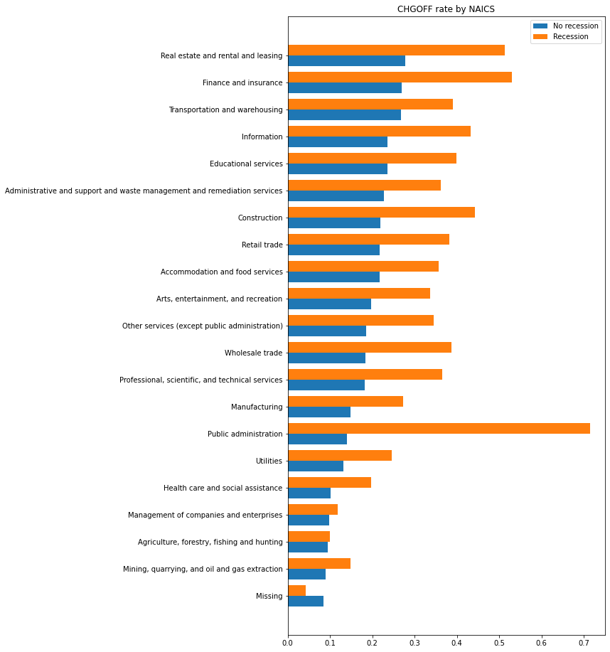
Thấu hiểu dữ liệu Industry (NAICS)

Slide 24
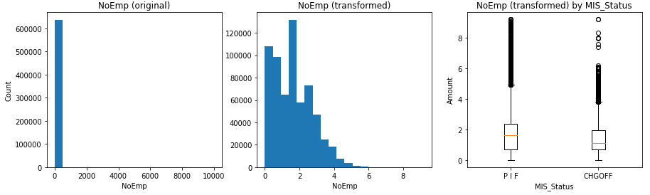
Thấu hiểu dữ liệu NoEmp
Thực hiện biến đổi log, có thể thấy các khoản vay PIF thì Khách hàng có nhiều lao động hơn khoản vay CHGOFF (Quy mô lớn hơn thì có khả năng trả nợ tốt hơn).
Có khoảng 3300 trường hợp số lao động bằng không có thể thay thế bằng giá trị median

Slide 25
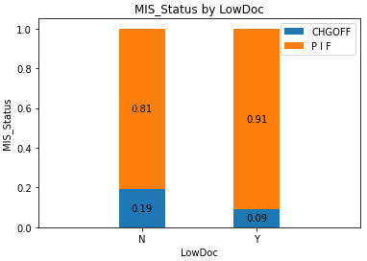
Thấu hiểu dữ liệu LowDoc
Các trường hợp vay LowDoc có tỷ lệ CHGOFF thấp hơn vay thông thường
Các trường hợp lỗi, thiếu dữ liệu có thể gán bằng giá trị mode.

Slide 26
Thấu hiểu dữ liệu Các biến còn lại
Biến | Nguyên nhân loại bỏ
City, Zip | > 20k category, đã đưa State vào phân tích
NewExist | Tỷ lệ CHGOFF không khác biệt giữa các giá trị
FranchiseCode | Tỷ lệ CHGOFF không khác biệt giữa các giá trị
UrbanRural | Nhiều trường hợp thiếu dữ liệu (~240k)
RevLineCr | Nhiều trường hợp thiếu dữ liệu (~200k)
BalanceGross | ~630k bằng không (low variance)
ChgOffPrinGr | Đang dự đoán CHGOFF nên không cần phân tích số tiền CHGOFF

Slide 27
Chuẩn bị dữ liệu Data Pipeline
- Impute dữ liệu (DisbursementDate, Term, State, BankState NoEmp, LowDoc
- Số tiền (DisbursementGross, GrAppv, SBA_Appv)
+ Chuyển đổi string → float
+ Chuyển đổi log
+ SBA_Appv_Ratio = SBA_Appv / GrAppv
- Thời gian (DisbursementDate, Term)
+ Chuyển đổi string → datetime, int
+ EndDate = DisbursementDate + Term
+ Recession = 12/2007 < EndDate < 6/2009
- Scale dữ liệu về khoảng [0, 1] (DisbursementGross, NoEmp)
- One-hot encode (State, BankState, Industry)
X_train shape
(637255, 134)
ColumnsTransformer
ColumnsTransformer

Slide 28
Xây dựng mô hình Logistic Regression
param_grid = {
'C': [1e-4, 1e-2, 1.0, 1e2, 1e4],
'penalty': ['l1', 'l2']
}
lr_model = GridSearchCV(LogisticRegression(random_state=RANDOM_STATE,
solver='liblinear',
max_iter=200,
tol=0.0002),
param_grid,
cv=kfold,
n_jobs=-1,
return_train_score=True,
scoring=make_scorer(auc, needs_proba=True))

Slide 29
Xây dựng mô hình Neural Network (MLP)
mlp_model = Sequential([
layers.Dense(256, activation='relu', input_shape=(x_train_processed.shape[1],), name='d1'),
layers.Dense(512, activation='relu', name='d2'),
layers.Dense(128, activation='relu', name='d3'),
layers.Dense(64, activation='relu', name='d4'),
layers.Dense(1, activation='sigmoid', name='d5')
])

Slide 30
Xây dựng mô hình Gradient Boosting
param_grid = {
'max_depth': [1, 3, 6, 9],
}
gb_model = GridSearchCV(xgb.XGBClassifier(use_label_encoder=False,
objective='binary:logistic',
booster='gbtree',
n_estimators=40,
n_jobs=-1),
param_grid,
cv=kfold,
return_train_score=True,
scoring=make_scorer(auc, needs_proba=True),
verbose=1)

Slide 31

Đánh giá mô hình F1-Score
Logistic model:
precision recall f1-score support
0 0.87 0.97 0.92 174321
1 0.73 0.33 0.45 38098
accuracy 0.86 212419
macro avg 0.80 0.65 0.68 212419
weighted avg 0.84 0.86 0.83 212419
============================================================
MLP model:
precision recall f1-score support
0 0.93 0.97 0.95 174321
1 0.81 0.66 0.73 38098
accuracy 0.91 212419
macro avg 0.87 0.81 0.84 212419
weighted avg 0.91 0.91 0.91 212419
Gradient Boosting model:
precision recall f1-score support
0 0.96 0.97 0.96 174321
1 0.86 0.80 0.83 38098
accuracy 0.94 212419
macro avg 0.91 0.89 0.90 212419
weighted avg 0.94 0.94 0.94 212419

Slide 32
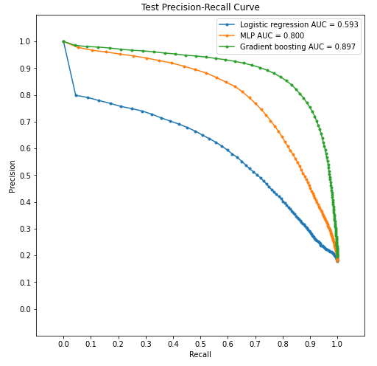
Đánh giá mô hình Precision – Recall AUC

Slide 33
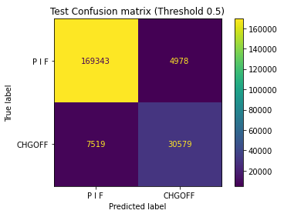
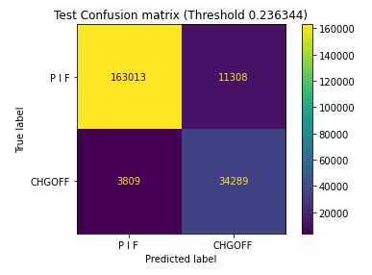
Đánh giá mô hình Ma trận nhầm lẫn (Mô hình Gradient Boosting)

Slide 34
Đánh giá mô hình Kết luận
Căn cứ F1 score, đường cong Precision-Recall có thể thấy mô hình Gradient Boosting cho kết quả tốt nhất giữa 3 mô hình.
Bằng cách thay đổi ngưỡng phân loại, ta có thể tăng tỷ lệ phát hiện khoản vay CHGOFF (recall) và chấp nhận dương tính giả tăng (precision giảm). Cụ thể với ngưỡng 0.2363 thì recall 0.90, precision 0.752, f1 score 0.819

